Slide 1
Графика в MatLab

Slide 2
Система MATLAB предоставляет огромное количество графических средств.
К ним относятся:
команды построения простых графиков функций,
комбинированные и презентационные графики;
элементы анимации;
средства проектирования графического пользовательского интерфейса (GUI - graphical user interface).

Slide 3
Построение графиков функций
Рассмотрим на примерах способы построения графиков в ML. Если заданы два вектора одинакового размера, хранящие координаты функции, то построить график функции можно с помощью команды plot.
Пример 1. Построение графика функции
% задание вектора x
x = [0:0.005:5];
% расчет значений функции
y = exp(-x).*sin(10*x);
% построение графика функции
plot(x, y)

Slide 4
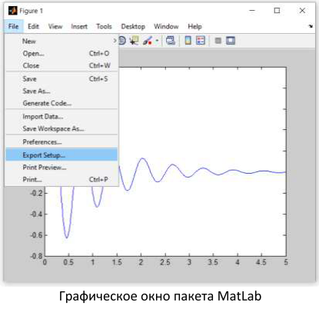
После выполнения скрипта из примера #1 на экране возникнет графическое окно, выполняя команды меню этого графического окна File→Save as, File → Export Setup, можно сохранить построенный график в файл MatLab с расширением fig, либо экспортировать в графические форматы - png, eps, gif.
Файл с расширением fig можно открыть в MatLab. Результатом открытия файла будет графическое окно.

Slide 5
Несколько графиков в одном графическом окне
Для того, чтобы построить еще один график в этом же графическом окне, то можно действовать двумя путями – воспользоваться командой hold on, либо добавить еще два аргумента в команду plot. С помощью функции delete производят удаление графика.
Пример 2. Два графика функции в одних осях с помощью hold on
x = [0:0.005:5];
y1 = exp(-x).*sin(10*x);
y2 = exp(-x).*cos(10*x);
% построение первого графика функции
plot(x, y1)
% продолжать построение в этом же окне
hold on
% построение второго графика функции
plot(x, y2)
Пример 3. Два графика функции в одних осях с помощью plot
x = [0:0.005:5];
y1 = exp(-x).*sin(10*x);
y2 = exp(-x).*cos(10*x);
% построение сразу двух графиков функций
plot(x, y1, x, y2)

Slide 6
Установка параметров графиков
Задать цвет и тип линии для графиков можно несколькими способами. Рассмотрим один из этих способов на примере.
Пример 4. Задание цвета и типа линии для графика
x = [0:0.005:5];
y = exp(-x).*sin(10*x);
plot(x, y,'r:')

Slide 7
Обозначения для типа линий, цветов и маркеров

Slide 8
Заголовок графика, легенда
Иногда необходимо создать несколько графических окон одновременно. В этом случае нужно использовать команду figure без параметров, или задать в качестве параметра целое число, соответствующее номеру окна.
Заголовок для графического окна задается с помощью функции title, ее параметром является текстовая строка.
Если заголовок используется не так часто - обычно его заменяет подрисуночная подпись, то использование легенды - legend всегда целесообразно, когда в одних осях отображается более одного графика. Легенда позволяет определить взаимное соответствие графиков и функций.
Для каждого из графиков в качестве параметров функции legend используют текстовую строку, описывающую соответствующий график. Последний необязательный аргумент определяет положение легенды в графическом окне. Также положение легенды можно менять уже после построения графика с помощью перетаскивания

Slide 9
Подписи осей
Подписи осей осуществляется посредством функций xlabel и ylabel. Обратите внимание на то, что дополнительные параметры для графических осей устанавливаются, когда оси уже созданы, то есть после команды plot.
Пример 5. Использование легенды и подписи осей
% создание графического окна
figure
x = [0:0.005:5];
y1 = exp(-x).*sin(10*x);
y2 = sin(10*x);
% построение графиков двух функций
plot(x, y1,'k-',x,y2, 'k:')
% создание легенды
legend('y1=exp(-x)*sin(10*x)','y2=sin(10*x)',4)
% создание подписей к осям
xlabel('x') ylabel('y')

Slide 10
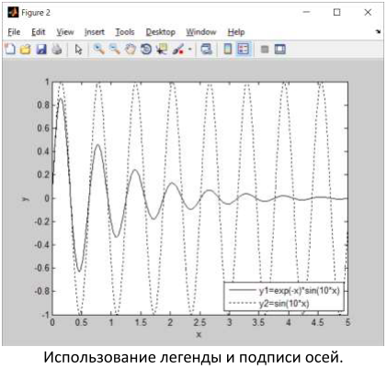
Использование легенды и подписи осей

Slide 11
Создание нескольких графических окон
Пример 6. Использование функции subplot
% Гипоциклоиды
clear, clc
% Задание вектора-параметра t
t=0:0.001:8*pi;
% Данные и вектора для 1-го окна subplot
k=5;
x11=(k-1)*(cos(t)+cos((k-1)*t)/(k-1));
y11=(k-1)*(sin(t)-sin((k-1)*t)/(k-1));
x12=k*cos(t);
y12=k*sin(t);
% Данные и вектора для 2-го окна subplot
k=5.5;
x21=(k-1)*(cos(t)+cos((k-1)*t)/(k-1));
y21=(k-1)*(sin(t)-sin((k-1)*t)/(k-1));
x22=k*cos(t);
y22=k*sin(t);
% Данные и вектора для 3-го окна subplot
k=6;
x31=(k-1)*(cos(t)+cos((k-1)*t)/(k-1));
y31=(k-1)*(sin(t)-sin((k-1)*t)/(k-1));
x32=k*cos(t);
y32=k*sin(t);
Пример #6 соответствует случаю, когда в одном окне figure размещается несколько графических окон для визуализации графиков функций (а, вообще говоря, любой графической информации). Структура таких окон и выбор активного окна осуществляются процедурой subplot. Первый и второй аргументы subplot задают матричную структуру окон-осей, их количество по строкам и столбцам, а третий аргумент – номер активных осей. Здесь выбираются графики функций, заданных параметрически.

Slide 12
Создание нескольких графических окон
% Данные и вектора для 4-го окна subplot
k=3.6;
x41=(k-1)*(cos(t)+cos((k-1)*t)/(k-1));
y41=(k-1)*(sin(t)-sin((k-1)*t)/(k-1));
x42=k*cos(t);
y42=k*sin(t);
% Построение графиков в 1-м окне subplot
subplot(2,2,1)
plot(x11,y11,x12,y12)
legend('k=5')
% Построение графиков во 2-м окне subplot
subplot(2,2,2)
plot(x21,y21,x22,y22)
legend('k=5.5')
% Построение графиков в 3-м окне subplot
subplot(2,2,3)
plot(x31,y31,x32,y32)
legend('k=6')
% Построение графиков в 4-м окне subplot
subplot(2,2,4)
plot(x41,y41,x42,y42)
legend('k=3.6')
Первый и второй аргументы subplot задают матричную структуру окон-осей, их количество по строкам и столбцам, а третий аргумент – номер активных осей. Здесь выбираются графики функций, заданных параметрически.

Slide 13
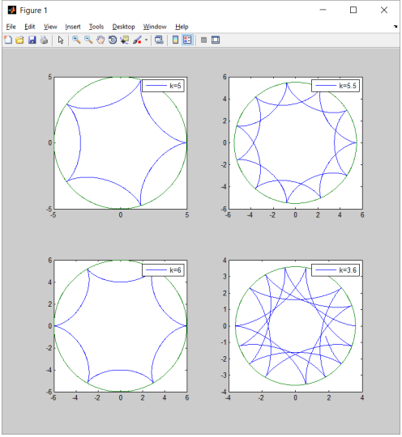
Создание нескольких графических окон

